Slide 1


[Bitte hier Titel in serifenloser Schrift einfügen, zb. Source Sans Pro, Calibri, Helvetica o.ä.]

Slide 2
FOLIE LÖSCHEN
VOR GEBRAUCH
☺
Dies ist die eLectures-Präsentationsvorlage der Virtuellen PH.
Aktuellste Version online unter: https://www.virtuelle-ph.at/electures-ppt/
Lizenzhinweis: wir freuen uns wenn Sie Ihre Folien im Anschluss zur Verfügung stellen wollen, unsere Vorlage (exkl. eLectures und Virtuelle PH-Logo, die nicht verändert werden dürfen) ist unter der Lizenz CC-BY-SA-4.0 Virtuelle
jedenfalls dazu verwendbar. Bitte Lizenzinfo mit Link einfügen. Unter einer CC-BY (bei Veröffentlichung via Youtube) bzw. CC-BY-SA Lizenz (reguläre Bereitstellung via Website) steht ebenso die Aufzeichnung Ihres Vortrags.
Die kommenden Folien können und sollen Sie nach Wunsch adaptieren bzw. weglassen. Wir bitten Sie aber, sich alle Folien genau anzusehen und durchzulesen. Denn:
Auf jeder Folie finden Sie Anregungen, Hilfestellungen und Hinweise, sowohl für die inhaltlich-didaktische Vorbereitung als auch die Präsentation online. Zumindest die vorhergehende Titelfolie sollte bitte auf jeden Fall in dieser Form Verwendung finden (Wiedererkennungswert!)
Bitte senden Sie Ihre überarbeitete PPT vor dem gemeinsamen Testtermin direkt an Ihre/n CoModerator_in. Er/sie bespricht Ihre Vorhaben anhand der PPT mit Ihnen.
Zur didaktischen Planung der Stunde:
Eine eLecture-Stunde geht erfahrungsgemäß oft sehr schnell vorbei! Gehen Sie daher bitte von etwa 45min für Ihre Präsentation aus, der Rest ist meist durch Einführung und Vorstellung, Interaktion, Rückfragen und Abschluss belegt.

Slide 3
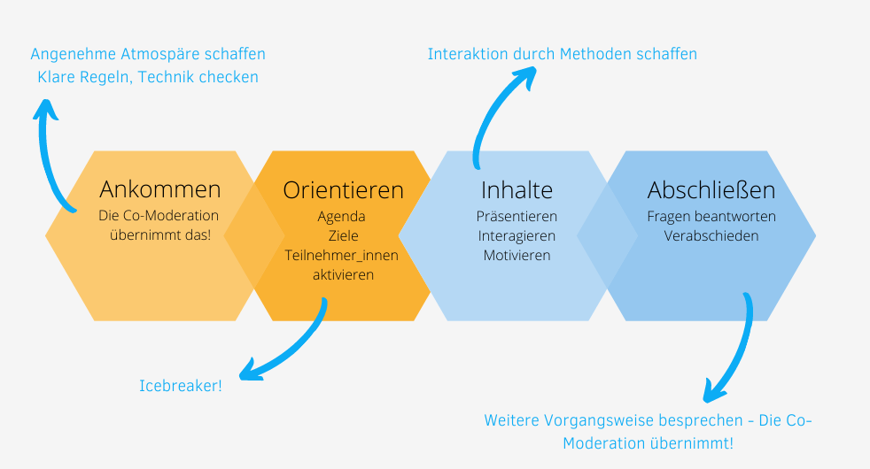
Zum Ablauf
Webinardidaktik in aller Kürze

Slide 4

Die Zielgruppe
im Auge behalten!
Bildquelle: Pixabay, Pixabay License (keine Nennung nötig)

Slide 5



Folien:
Online gilt: immer lieber mehr als weniger Folien, und diese öfter wechseln! Das bringt Abwechslung und Bewegung auf den Bildschirm und hilft, online die Aufmerksamkeit zu halten.
Nicht auf die Bildquelle und die Lizenz vergessen: Bildquelle: pixabay.com, Pixabay License

Slide 6
Richtwert für
Ihre eLecture:
15 Folien
pro 50 Minuten

Slide 7
Bei Aufzählungen beachten:
  Bulletpoints:
  bitte maßvoll verwenden.
  max. 4-5 Punkte/Folie für gute Aufnehmbarkeit
  falls mehr nötig: in Unterabschnitte unterteilen

Slide 8
Animationen:
Animationen:
Animationen:
… verursachen bei Onlinepräsentationen oft technische Probleme oder sehen anders aus. Daher gilt hier das Gegenteil zu vorhin:
Weniger ist mehr.
Und gar nicht ist noch besser.

Slide 9
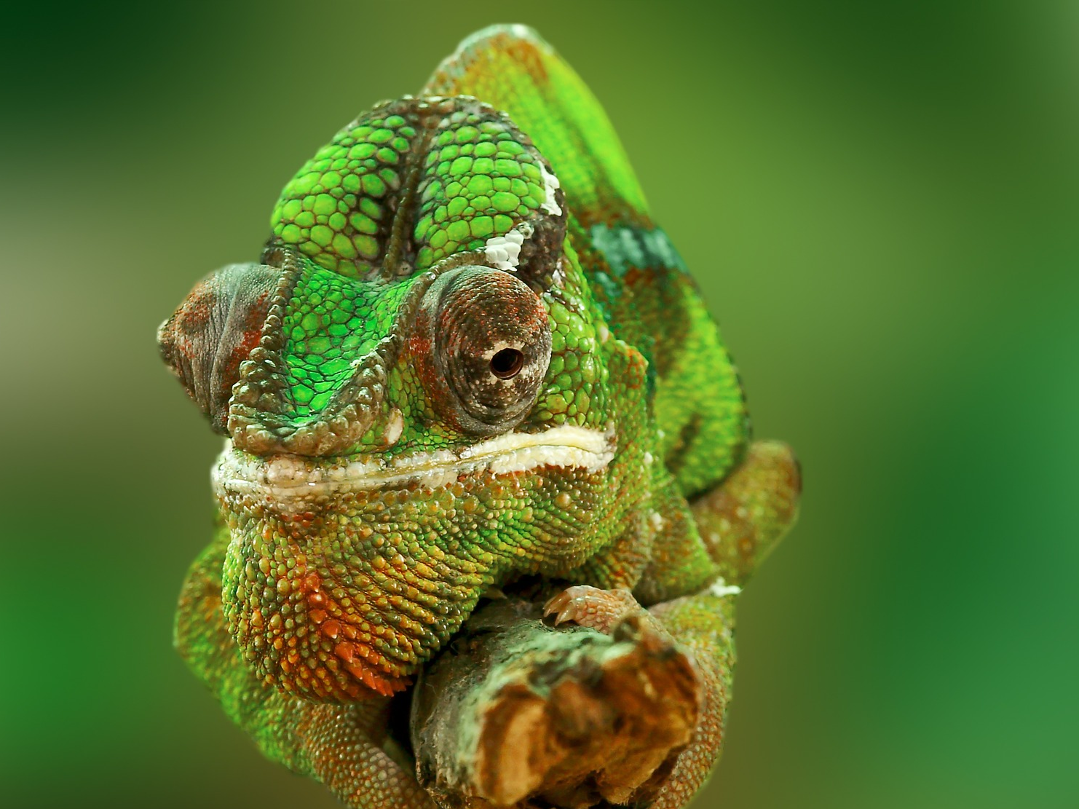
Farbliche Hervorhebungen im Text heben Wichtiges hervor.
Bitte aber mit Bedacht verwenden:
Nicht mehr als 1-2 verschiedene Schriftfarben (Ruhe, bessere Lesbarkeit). Tipp: Lieber durch Bilder Abwechslung schaffen!
Bildquelle: Pixabay, Pixabay License (keine Nennung nötig)

Slide 10

Packen Sie daher nicht
zu viel Text auf Ihre Folien!
Besser: Quellen zur Nachlese angeben, Tipps für weiterführende Lektüre geben.

Slide 11


Slide 12


Slide 13

Haben Sie Mut zur Vereinfachung und zu ungewohnter Positionierung und finden Sie interessante Ausschnitte.
Nicht auf die Bildquelle und die Lizenz vergessen: Bildquelle: pixabay.com, Pixabay License

Slide 14


Slide 15
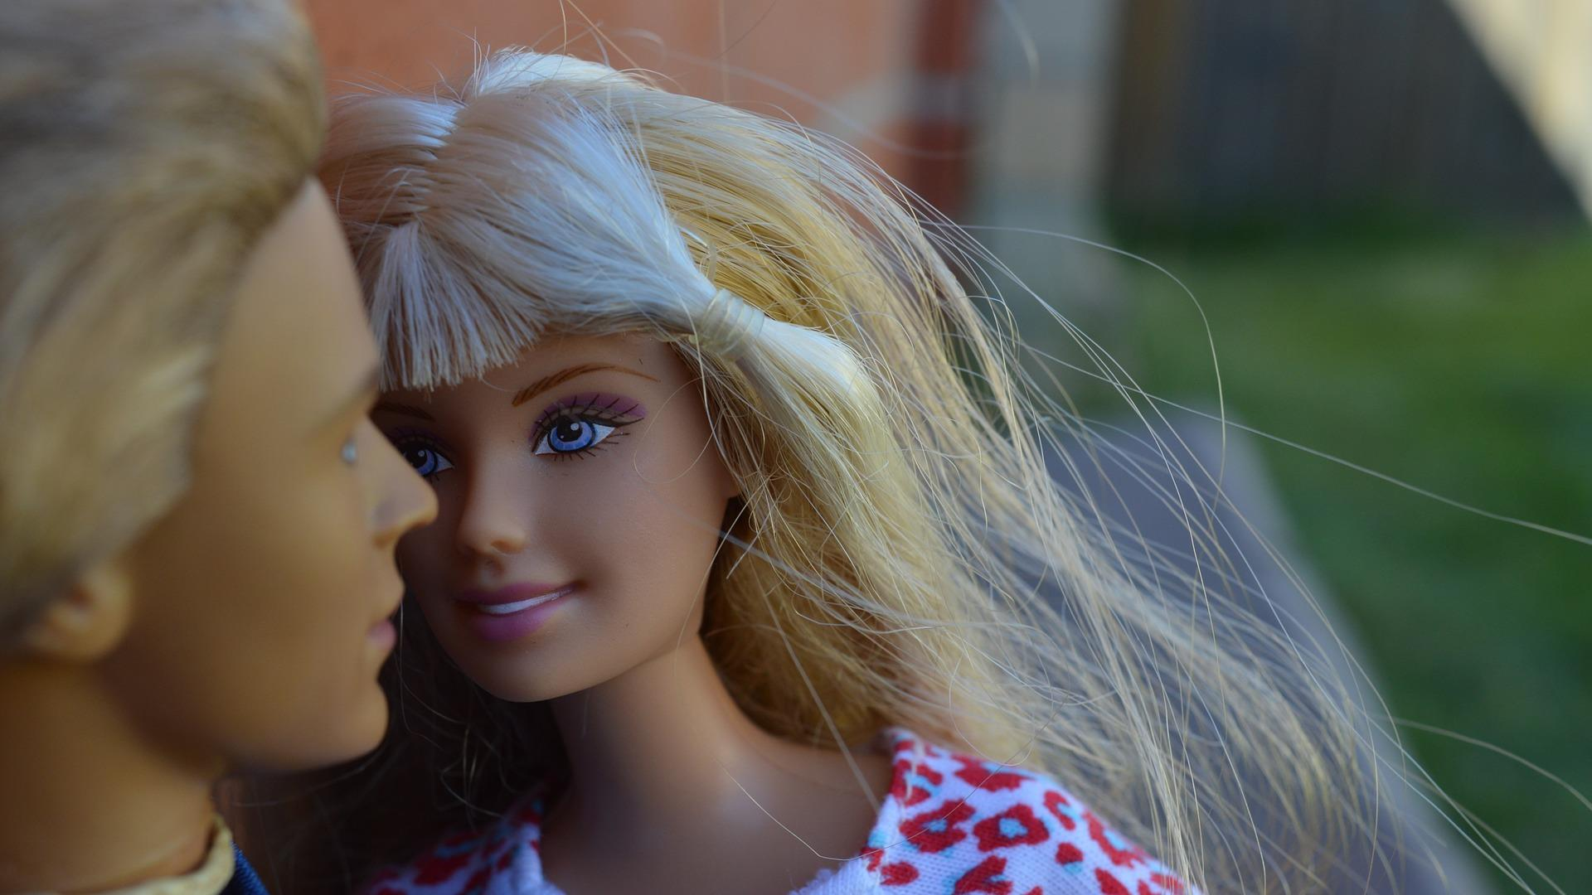
Worte schaffen Bilder im Kopf.
Bilder pflanzen sich fort.
Bildquelle: Pixabay, Pixabay License (keine Nennung nötig)
Geschlechtsneutrales Formulieren ist uns wichtig: bei unseren eLectures ebenso.
In Schrift, Wort und Bild!

Slide 16
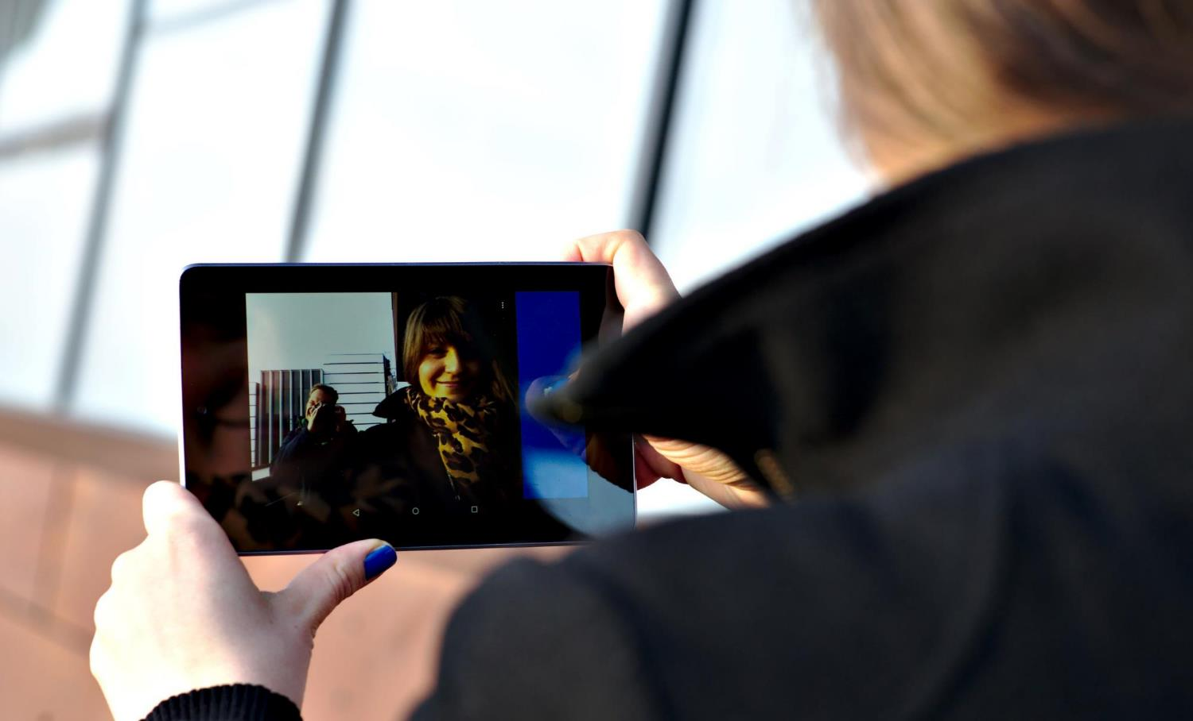
„Stopfen“ Sie Ihre Folien nicht zu voll…
Arbeiten Sie mit ansprechenden Bildern. Reminder: online lieber mehrere, weniger dichte Folien zeigen!
Bitte verwenden Sie ausschließlich urheberrechtlich einwandfreies Bildmaterial (Keine Schulbücher!)
Am besten also:
Eigenes und/oder CC-Bildmaterial, Fündig werden Sie z.B. hier:
search.creativecommons.org/
Bitte nie auf sichtbare Bildquelle und Lizenz vergessen:
David Bogner, 2015: CC-BY-NC-SA

Slide 17


Tipp:
Diese Folie enthält bereits recht viel (unterschiedlich formatierten) Text für eine Online-Präsentation und könnte eigentlich auf mehrere Slides aufgeteilt werden…
Bewegung ist für müde Teilnehmer_innenaugen online immer zu bevorzugen!
Nicht vergessen:
Ihre eLecture wird zum Nachsehen aufgezeichnet und veröffentlicht.* Deshalb muss sie inhaltlich und urheber-rechtlich korrekt sein!
*Weiteres dazu entnehmen Sie bitte dem Infoblatt: https://www.virtuelle-ph.at/Infoblatt_Externe/
Die Teilnehmenden werden über einen Disclaimer zu Beginn der eLecture darüber informiert:
Bildquelle: Lene Kieberl, CC-BY

Slide 18
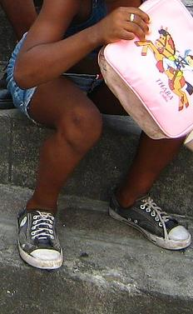

Bei Fotos von Personen,
besonders aber bei Minderjährigen bitte unbedingt abklären, ob diese bzw. ihre Erziehungsberechtigten mit der Veröffentlichung einverstanden sind
(Recht am eigenen Bild).
Das gilt vor allem für Bilder aus Ihrem Schulalltag.
Bildquelle: Details Foto XY, Pixabay, Pixabay License
Tipp: Als Hilfestellung können Sie vielleicht unseren "Schummelzettel OER" mit Tipps und Quellen für verwendbare Bilder nutzen, den Sie hier zum Download vorfinden:
http://www.virtuelle-ph.at/schummelzettel
Bildquelle: Details Foto XY, Pixabay, Pixabay License

Slide 19
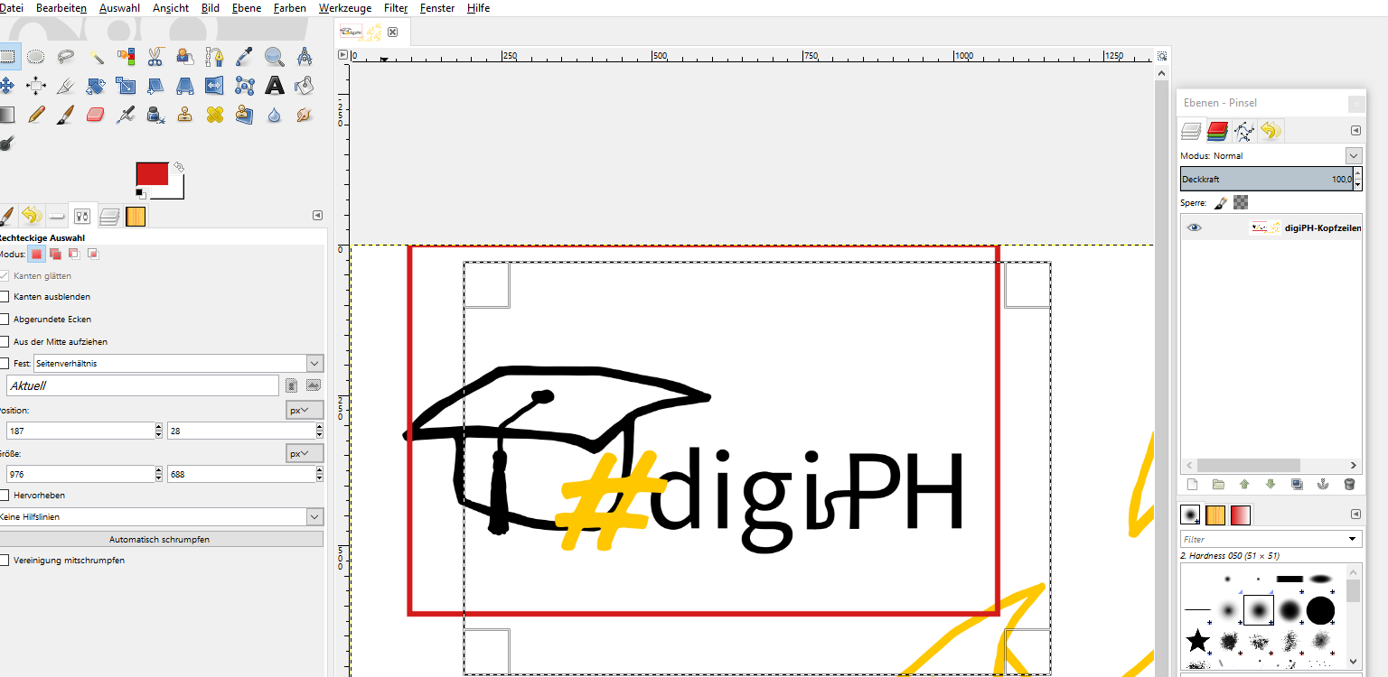
Sie möchten Software/Seiten live vorzeigen?
Beachten Sie bitte, dass Sie beim Zeigen von längeren Ausschnitten einer Programmoberfläche (Vorzeigen von Abläufen die nicht mehr durch das Zitatrecht abgedeckt sind) gegebenenfalls die Erlaubnis der Herstellerfirma einholen müssen, sofern Sie nicht Urheber_in sind bzw. keine lizenzrechtliche Erlaubnis zur Vorführung vorliegt.
Info: www.virtuelle-ph.at/faq-uhr/ Hier ein Beispiel:
        Live-Demo GIMP, http://www.gimp.org/, GNU General Public License 29.10.2019
Diese Angabe kann Ihre CoModeration für Sie einblenden, bitte teilen Sie sie beim Testtermin oder via Email mit.

Slide 20





… Manege frei für Ihr Knowhow und Ihre Folien!*
*PS: Am Ende Ihrer eLecture weist Ihre CoModeration die Teilnehmenden noch auf weitere Angebote (z.b. der aktuellen Online-Tagung) und unsere Social Media-Präsenzen hin. Wir bitten Sie auch um Weiterverbreitung unseres (und Ihres!) Lernangebots in Ihren Kreisen.
Selbst schon angedockt?
Wir freuen uns über Ihre Likes, Kommentare und natürlich Follower!
www.virtuelle-ph.at

